Slide 1
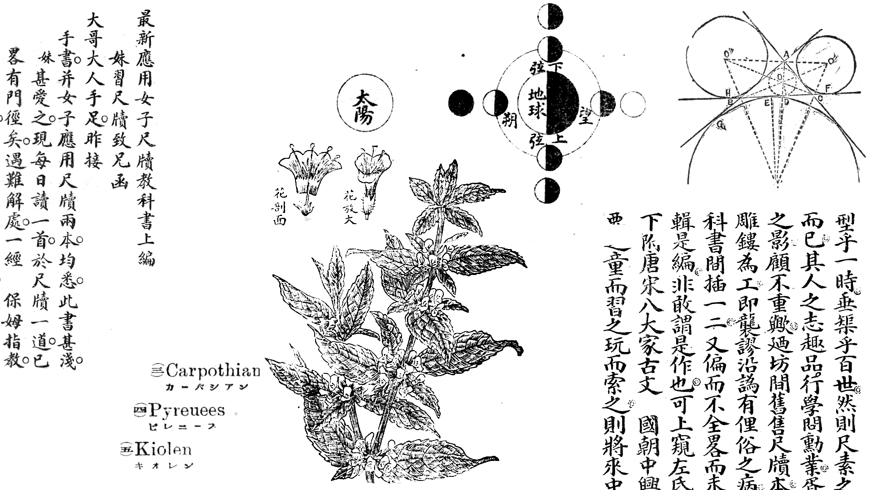


http://jiaoyu.cishu.com.cn

Slide 2


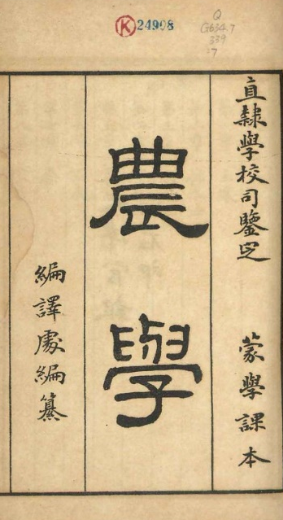
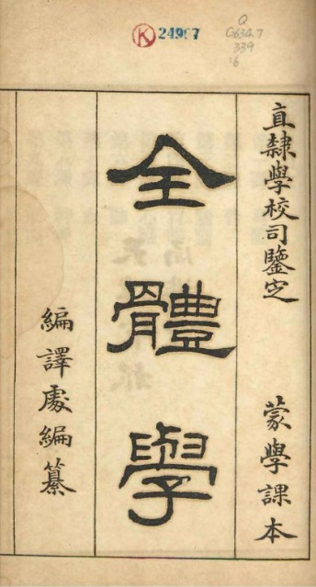
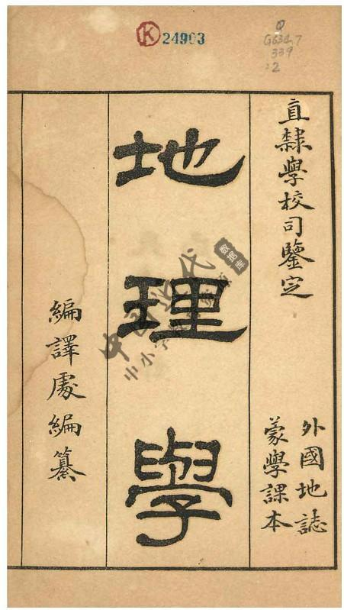
目录
1
数据库内容
2
数据库功能
3
授权及服务

Slide 3
01
数据库内容
中国近代教育资源

Slide 4


数据库内容之一——近代中小学教科书
01
古籍和近代文献收藏丰富
教科书收藏品种、数量超过国家图书馆、上海图书馆
02
许多品种已成珍本、孤本，或仅我馆收藏为全帙
03
原中华书局
图书馆
上海辞书出版社
图书馆
04
数据库收录了近代（1898年—1911年）中小学教科书1342种
05
原始文档近30万页

Slide 5
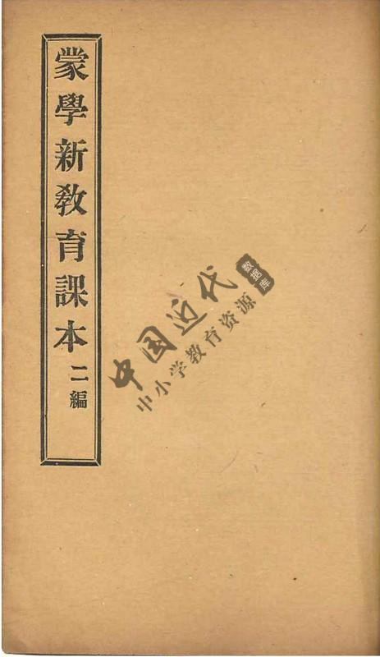
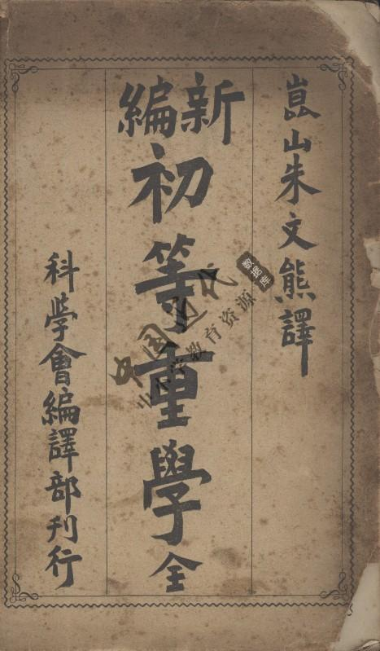
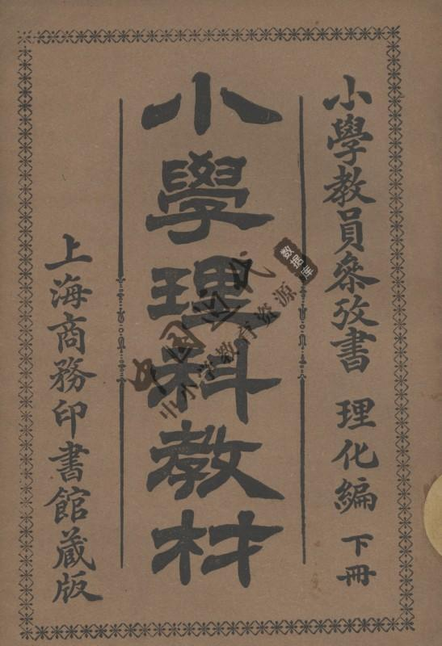
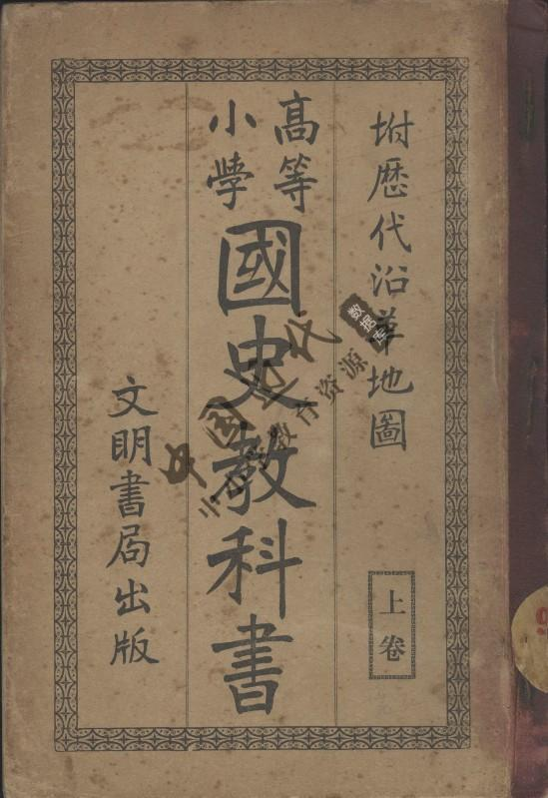
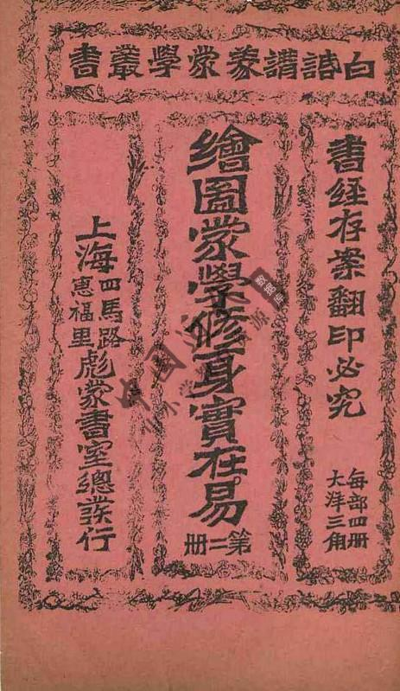

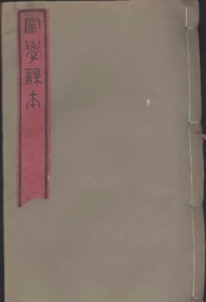
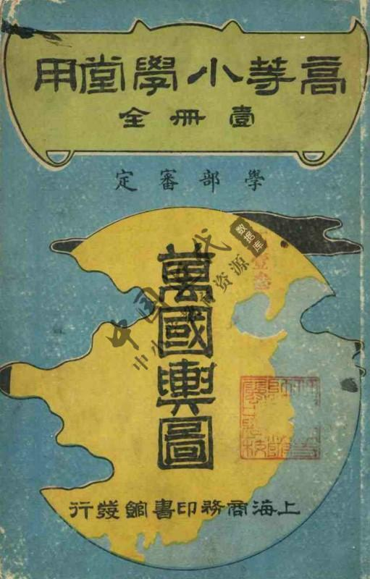
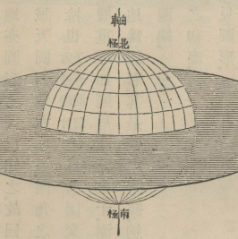
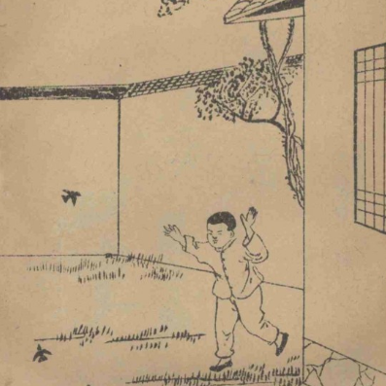
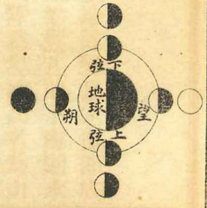
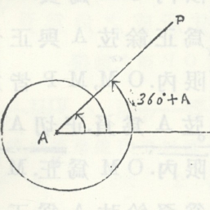

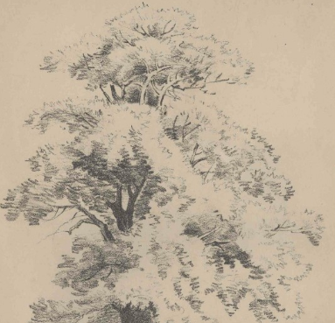
近代中小学各科教学资源
1342
种
30
万页

Slide 6
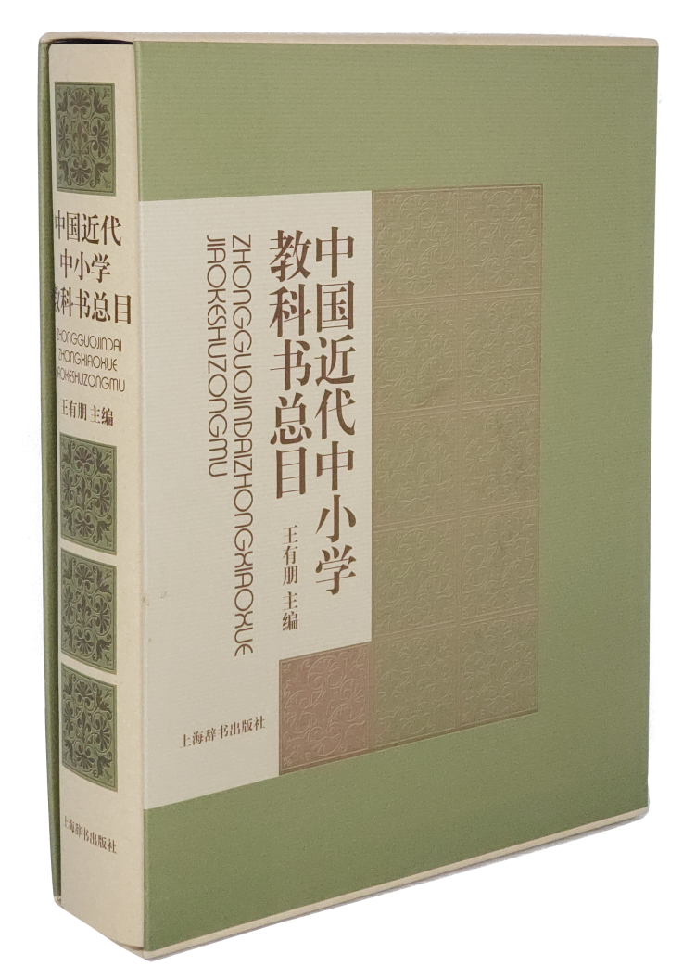
数据库内容之二——中国近代中小学教科书总目
01
《中国近代中小学教科书总目》收录19世纪90年代中期至1949年9月间出版的中小学各科教学用书(含国外出版供中国学校使用的教科书,以及国内出版供马来西亚、新加坡华侨学校使用的教科书)。
02
包括学生课本、教师教学参考用书和学生教学辅导用书，共计8228种。
03
数据库收录了该书的电子书，读者可鸟瞰整个近代教科书的出版情况。
04
对该书内容进行深度标引，可按丛书名、书名、作者、出版社、馆藏地址等进行检索。

Slide 7
02
数据库功能
中国近代教育资源

Slide 8
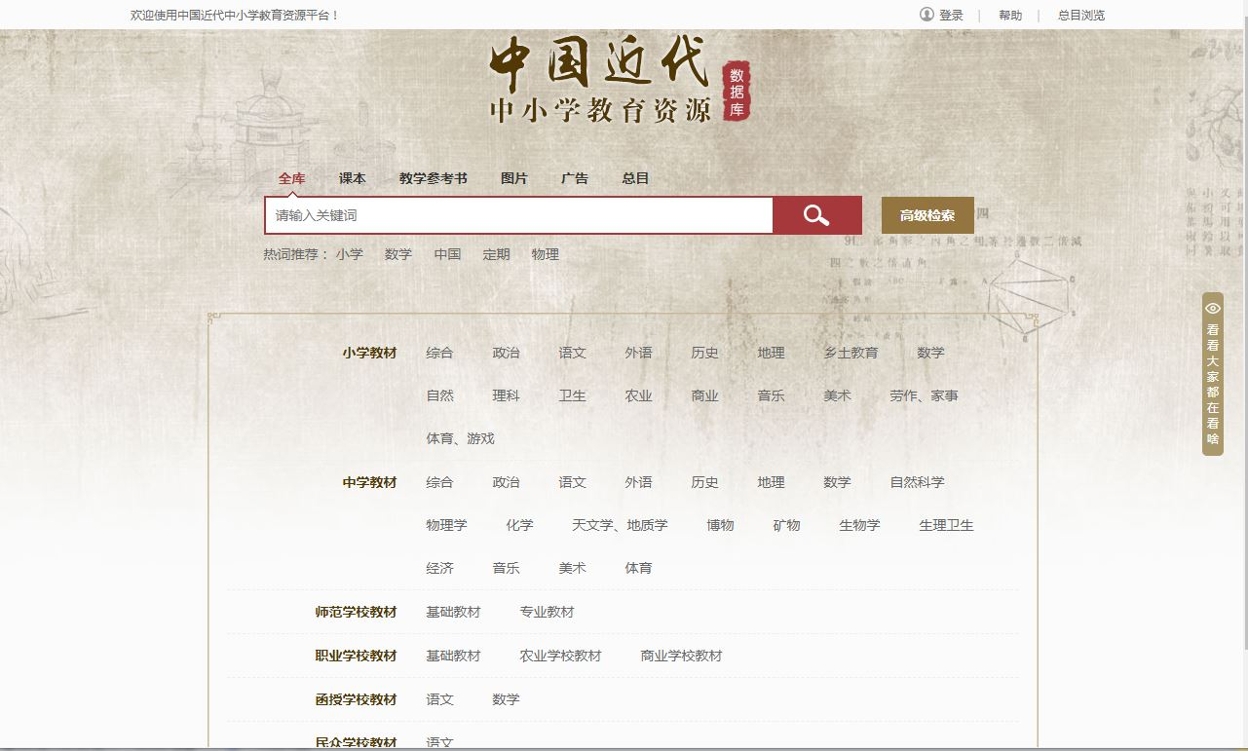


数据库功能-首页
注册登录
热词推荐
检索
全库
课本
教学参考书
图片
广告
总目
课本分类

Slide 9

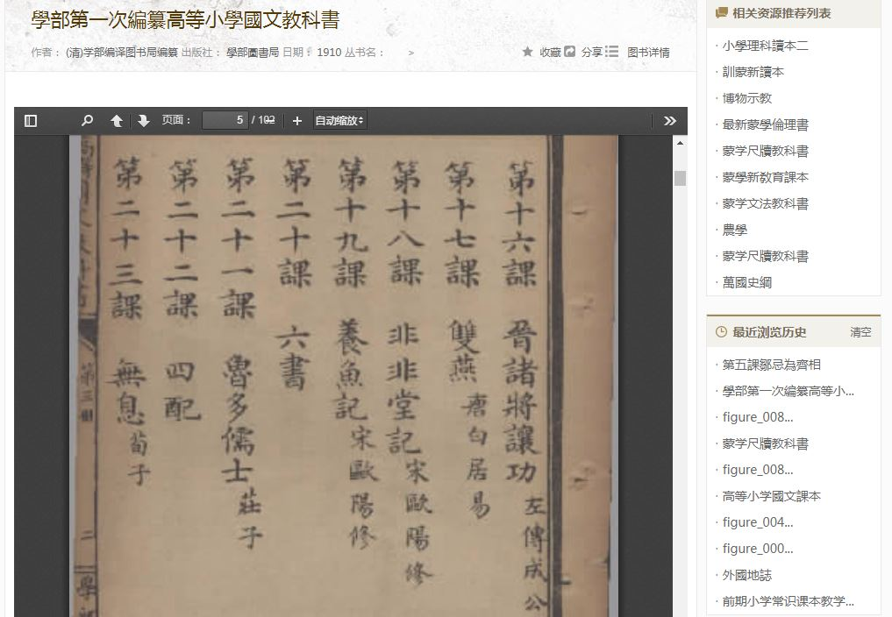
数据库功能-原版阅读

Slide 10
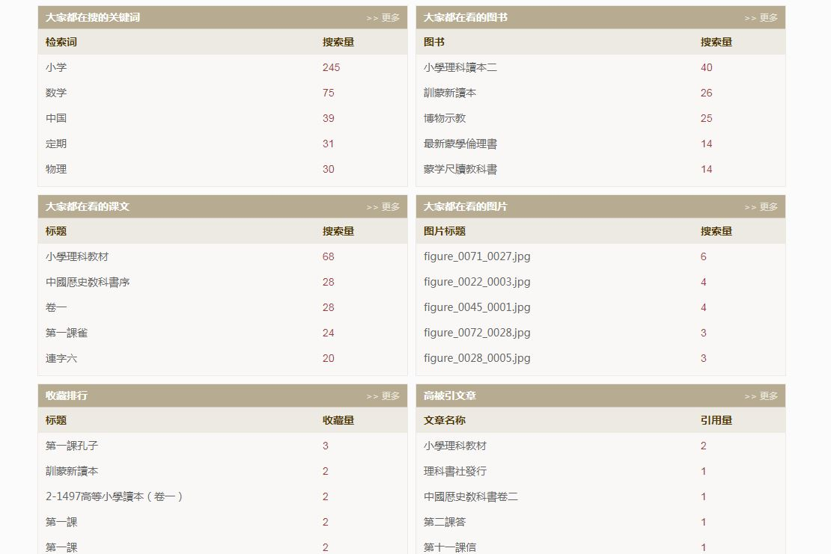
数据库功能-热点内容
热点内容
大家都在搜的词
大家都在看的图书
大家都在看的课文
大家都在看的图片
收藏排行
高被引文章

Slide 11
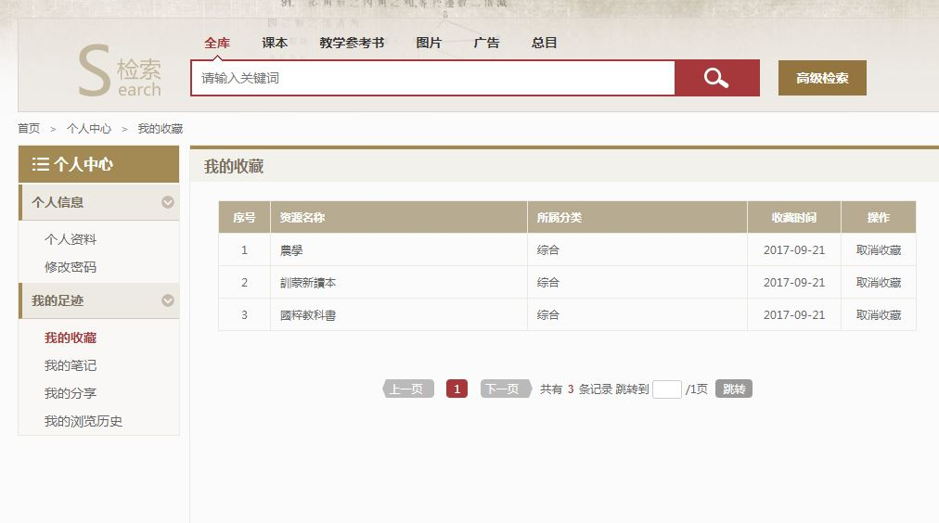
数据库功能-个人中心
个人中心
我的足迹
我的收藏
我的笔记
我的分享
我的浏览历史

Slide 12
03
授权及服务
中国近代教育资源

Slide 13


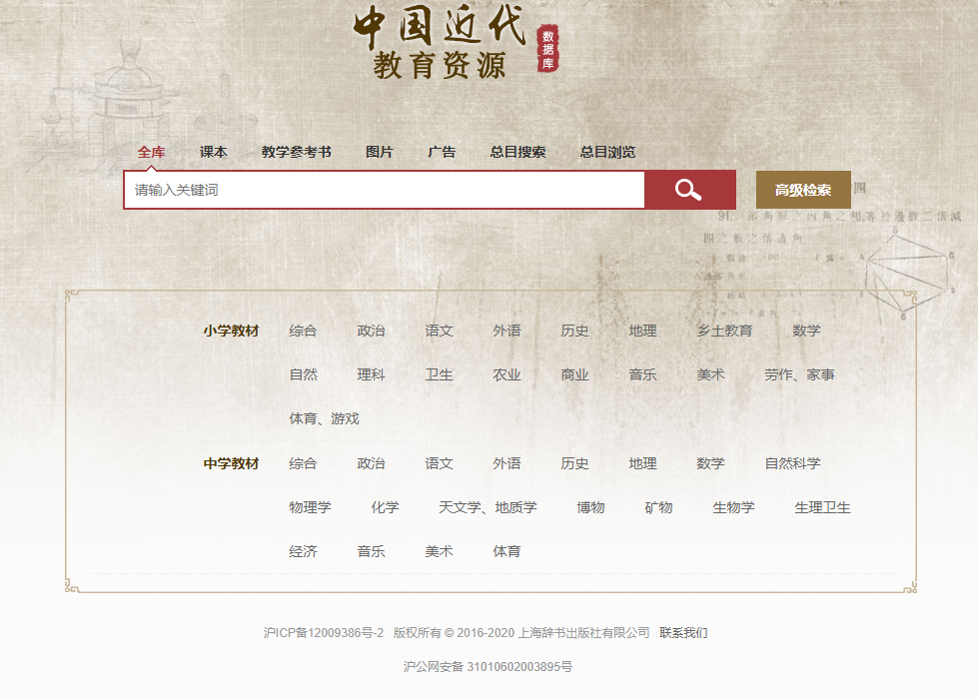
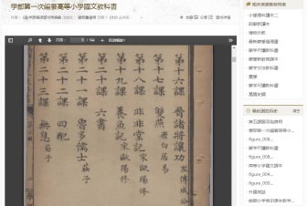
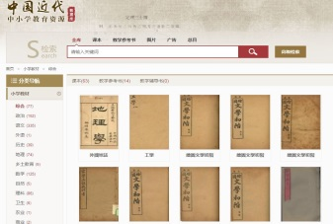
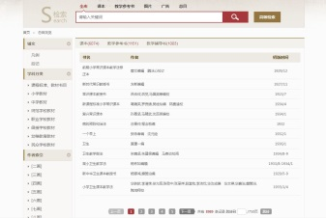
授权方式
机构用户:
按包库或镜像方式收费
镜像版
部署在客户机构内服务器
网页版
按IP段授权，直接输入网址即可访问
http://jiaoyu.cishu.com.cn

Slide 14

THANKS

